Slide 1
10 самых необычных кругосветных путешествий
Жизнь — это путь. У кого-то это путь до булочной и обратно, у кого-то — кругосветное путешествие. Хабенский К.

Slide 2
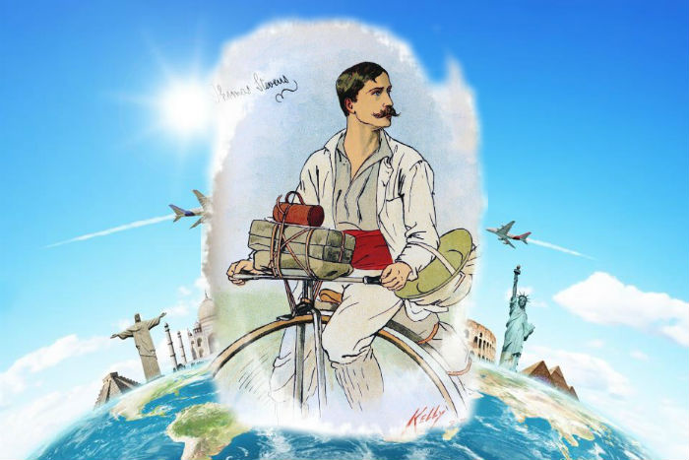
7 января 1887 года Томас Стивенс из Сан-Франциско завершил первое кругосветное путешествие на велосипеде. За три года путешественнику удалось преодолеть 13500 миль и открыть новую страницу в истории кругосветных путешествий.

Slide 3
Кругосветное путешествие на джипе-амфибии
В 1950 году австралиец Бен Карлин принял решение совершить кругосветное путешествие на своем модернизированном джипе-амфибии. Три четверти маршрута с ним прошла его жена. В Индии она сошла на берег, а сам Бен Карлин завершил своё путешествие в 1958 году, преодолев 17 тыс. км по воде и 62 тыс. км по суше.

Slide 4
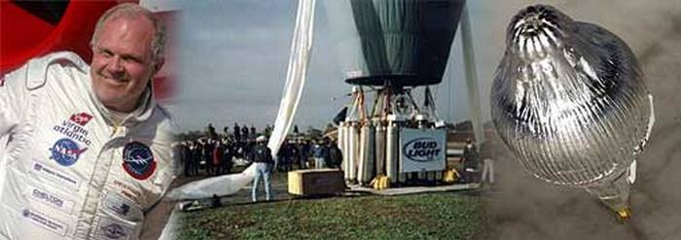
Кругосветное путешествие на воздушном шаре
В 2002 году американец Стив Фоссетт,совладелец фирмы Scaled Composites, который к тому времени уже успел заслужить славу лётчика-авантюриста, облетел вокруг Земли на воздушном шаре. Сделать он это стремился не один год и добился цели с шестой попытки. Полёт Фоссетта стал первым в истории кругосветным одиночным перелётом без дозаправки и остановки.

Slide 5
Кругосветное путешествие на древнеегипетской камышовой лодке 22 мая 1969г. на лодке «Ра»
Норвежец Тур Хейердал совершил трансатлантический переход на легкой камышовой лодке, построенной макету древних египтян. На своей лодке «Ра» ему удалось достичь берега Барбадоса, доказав, что древние мореплаватели могли совершать трансатлантические переходы. Стоит отметить, что это была вторая попытка Хейердала. За год до этого он и его команда чуть не утонули, поскольку судно из-за конструктивных недостатков по прошествии нескольких дней после старта начало сгибаться и разломилось на части. В команде норвежца был и известный советский тележурналист и путешественник Юрий Сенкевич.

Slide 6
Кругосветное путешествие трусцой
Бегущий Человек Роберт Гарсайд

Slide 7
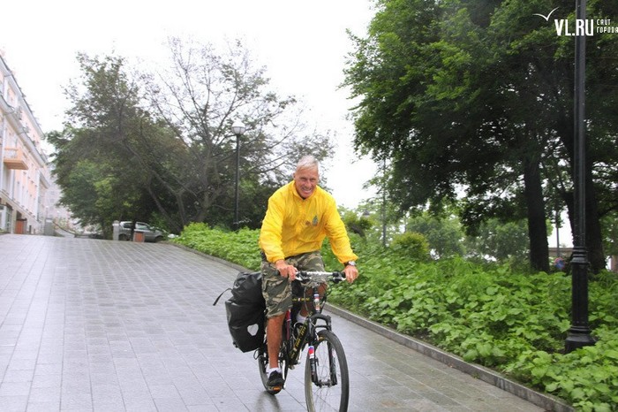
Кругосветное путешествие миллионера на велосипеде
Путешественник Януш Ривер(75 лет) во Владивостоке

Slide 8
Кругосветное путешествие миллионера на велосипеде
75-летний миллионер, бывший продюсер эстрадных звезд и футбольных команд Януш Ривер повторил опыт Томаса Стивенса. Он круто изменил свою жизнь, когда в 2000 году купил за $50 долларов горный велосипед и отправился в путь. С того времени Ривер, который, кстати, являясь русским по матери, прекрасно говорит на русском языке, побывал в 135 странах и проехал более 145 тыс.км. Он выучил десяток иностранных языков и успел 20 раз побывать в плену у боевиков. Не жизнь, а сплошное приключение.

Slide 9
Кругосветное путешествие трусцой
Британец Роберт Гарсайд носит титул «Бегущий Человек». Он первый, кто совершил кругосветное путешествие бегом. Его рекорд попал в Книгу рекордов Гиннеса.
У Роберта было несколько неудачных попыток совершить забег-кругосветку. А 20 октября 1997 года он успешно стартовал из Нью-Дели (Индия) и закончил свой забег, протяжённость которого составила 56 тыс.км, на том же месте 13 июня 2003 года, почти через 5 лет. Представители Книги рекордов скрупулёзно и долго проверяли его рекорд, и свидетельство Роберт смог получить только через несколько лет. В пути он описывал всё происходящее с ним при помощи своего карманного компьютера, а все неравнодушные могли познакомиться с информацией на его персональном сайте.

Slide 10
Кругосветное путешествие на мотоцикле
Джефф Хилл и Гери Волкер .2013г.

Slide 11
В марте 2013 году два британца - эксперт путешествий Belfast Telegraph Джефф Хилл и бывший автогонщик Гери Волкер – выехали из Лондона, чтобы воссоздать кругосветное путешествие, которое 100 лет назад совершил на мотоцикле Henderson американец Карл Клэнси. В октябре 1912 года Клэнси выехал из Дублина с попутчиком, которого оставил в Париже, а сам продолжил путь на юг Испании, через Северную Африку, Азию, а в заключении тура проехал через всю Америку. Путешествие Карла Клэнси длилось 10 месяцев и современники называли эту кругосветку «самым длинным, самым трудным и самым опасным путешествием на мотоцикле».

Slide 12
Одиночное кругосветное плавание нон-стоп
Федор Конюхов в одиночной кругосветке.

Slide 13
Федор Конюхов – человек, совершивший первое в истории России, одиночное кругосветное плавание нон-стоп. На яхте «Караана» длиной 36 фунтов он прошёл по маршруту Сидней – Мыс Горн – Экватор – Сидней. На это ему потребовалось 224 дня. Началась кругосветка Конюхова осенью 1990 года, а закончилась весной 1991 года.

